Slide 1



ご説明資料
ご担当者様に
お繋ぎいただけますか？
電話でアポを取る
AI のしくみ
BPSR 企業型DC アポイント獲得 AI架電エージェント
開発やAIの知識がなくても分かるように、図を中心にご説明します
AI
お電話先
少々お待ちください
2026年9月
Notes:
この資料では、電話でアポイントを取るAIが「何をしているのか」「ボタンを押すと何が起こるのか」を、図を中心にご説明します。専門用語はできるだけ使いません。

Slide 2



はじめに
ひとことで言うと
AI が最初の電話をかけ、商談の予約を取るところまでを代わりに行います
AI が電話をかける
受付に取次ぎを頼む
代表者にご案内
商談の予約が完了
リストの会社へ
1社ずつ
「ご担当者様に
お繋ぎいただけますか？」
制度の話と
かんたんな質問
聞き取った内容も
メモに残る
商談そのものは、これまでどおり有資格のプランナー（人）が行います
2 / 17
Notes:
一番大事なポイントです。AIは「最初の電話」を担当します。受付の方に取り次いでもらい、代表者の方にご案内し、商談の日時を決めるところまでです。商談そのものは、これまでどおり人が行います。

Slide 3
はじめに
人の電話営業で起きていること
実際の通話記録を分析して分かった「もったいない」ポイント
約40件
67%
53%
4件
「制度はもうある」で会話が終わる
社会保険の加入人数を聞けた割合
カレンダー登録をお願いできた割合
言い切ってはいけない表現が混ざった
いちばん多い断り文句。多くがそのまま電話終了に
3件に1件は聞き漏れ。提案の試算に欠かせない情報
約半数で抜けていた。当日のすっぽかし防止に大切
予約が取れた電話の中にも。例：「社会保険料が下がります」
出典：アポが取れた15件・お断り20件の通話の文字起こしと、録音15本（計2時間14分）の分析
3 / 17
Notes:
実際の通話記録を分析すると、担当者や日によって品質にばらつきがありました。断り文句で会話が終わってしまう、聞くべき項目が抜ける、言い切ってはいけない表現が混ざる、の3つです。AIはここを「毎回同じ品質」で埋めることを狙っています。

Slide 4

しくみ
AI と人の分担：2つの使い方
受付
用件の説明
日程を決める
聞き取り
商談本番
タイプA
アポ獲得
AI が担当
人が担当
AI が予約と聞き取りまで終わらせ、人は商談本番に集中できる
タイプB
受付突破
AI
人（オペレーター）が担当
AI は受付の突破だけ。担当者につながった瞬間に人へバトンタッチ
タイプA・B は、画面のボタン1つで切り替えられます
4 / 17
Notes:
使い方は2種類あります。タイプAは、AIが予約と聞き取りまで全部行い、人は商談本番だけを担当します。タイプBは、AIが受付の突破だけを行い、担当者につながったらすぐ人に代わります。

Slide 5





しくみ
AI の中で起きていること：4つのステップ
1
2
3
4
聞く
考える
話す
記録する
相手の声を文字にする
ルール表と見比べる
用意した台本で返事をする
聞けたことをチェック表へ
マイクから入った声を、その場で文字に変えます
「忙しい」「不在」などの手がかりを探し、次にすることを決めます
確認済みの台本から選び、準備済みの音声で話します
日時や人数を書き込み、電話が終わると架電履歴に保存します
相手が話すたびに、この ①〜④ を1往復ずつ繰り返します
5 / 17
Notes:
AIの中でやっていることは、人間と同じ4つです。聞く、考える、話す、記録する。相手が一言話すたびに、この4つを1回ずつ繰り返しています。

Slide 6


しくみ
「考える」の中身：言葉の手がかりで返事を選ぶ
判断ルール表
AI
相手
「大変失礼いたしました！お忙しい時間帯にお電話してしまいましたよね。本当に30秒だけ要点をお伝えして、すぐにお電話切らせていただきますね。…」
「今ちょっと
バタバタしてて」
見つけた言葉
「バタバタ」
判断
＝ 忙しいサイン
→ 長い説明はせず、30秒で要点だけ
ルール表には何が入っている？
AI が勝手に話を作ることはありません
実際の通話記録から集めた言い回しです。
例：忙しい／バタバタ／会議中／また今度／手短に …
話す内容は、すべて事前に用意して確認した台本です。なぜその返事を選んだかは、画面に毎回表示されます。
6 / 17
Notes:
「考える」の部分をもう少し詳しく説明します。相手の言葉の中から「バタバタ」のような手がかりを見つけて、忙しいサインだと判断します。そして、そのとき用に用意しておいた返事を選んで話します。AIがその場で勝手に文章を作ることはありません。

Slide 7

しくみ
1本の電話の流れ（タイプA：アポ獲得）
1
受付に
取次ぎを頼む
2
保留中は
黙って待つ
3
担当者に
名乗り直す
4
用件を伝える
5
年齢と人数を
聞く
「法改正の件で、ご担当者様にお繋ぎいただけますでしょうか？」
「少々お待ちください」の間は話さず、担当者が出るのを待つ
「お電話代わっていただきありがとうございます！私、…相談センターと申します」
「今回の法改正で、事業主様の節税効果などのメリットが大きくなっております」
「対象となる方の年齢層と、全体の人数は何名様でしょうか？」
6
決算月と
メールを聞く
7
商談の
日時を決める
8
残りの質問と
確認
9
カレンダー
登録をお願い
予約完了！
「シミュレーション資料をお送りしたいので、決算月とメールアドレスを…」
「15分ほどオンラインで。来週の水曜日14時頃はいかがでしょうか？」
投資・退職金制度・決める方を質問。メールを復唱し、前日連絡の時間帯も
「一旦カレンダーにご予定だけ入れておいていただけますと助かります」
会議のURLをメールで送ることを伝えて、電話を終えます
「 」内は AI が実際に話すセリフです（一部省略）
7 / 17
Notes:
タイプAの電話1本の流れです。受付に取り次いでもらったら、保留の間は黙って待ち、担当者が出たら改めて名乗ってから用件を伝えます。そのあと人数や決算月などを聞きながら商談の日時を決め、最後にカレンダーへの登録をお願いして終わります。途中で断られたときの動きは次のページです。

Slide 8

できること
断られても、すぐには終わらない
「今、忙しいので」
「退職金制度はないです」
「税理士に任せています」
AI の対応
AI の対応
AI の対応
長い説明はせず、30秒で要点だけ。従業員数だけを伺う
断りではなくチャンスと判断。「未導入の会社ほどメリットが大きい」と伝える
専門家を否定せず「セカンドオピニオンとして情報確認だけでも」とお伝えする
「資料だけ送って」
「国の機関の方？」
「担当は今いません」
AI の対応
AI の対応
AI の対応
送付先のメールアドレスを伺い、つながりを残す
「制度は厚労省の管轄ですが、私どもは民間の事業者です」とすぐに説明
戻る時間と連絡先を伺い、かけ直しを約束して終える
はっきり断られたときや「営業電話はお断り」のときは、食い下がらずにていねいに電話を終えます
8 / 17
Notes:
よくある断り文句ごとに、AIの返し方を決めてあります。特に「退職金制度はない」は、断りではなく、むしろ一番見込みがあるサインとして扱います。一方で、はっきり断られた場合はしつこくせず、ていねいに電話を終えます。

Slide 9


できること
7つの質問を、毎回かならず聞き切る
1. iDeCo・投資をしているか
1つでも欠けていたら、締めのあいさつに進めない仕組みです
2. 退職金制度があるか
3. 代表者の年齢
できていた割合
4. 役員の人数と年齢
漏れやすい
社会保険の加入人数
5. 社会保険に入っている人数
漏れやすい
67%
100%
6. 導入を決められる方か
役員の人数・年齢
7. 決算月
73%
100%
＋ メールアドレス（復唱して確認）
＋ 前日連絡の電話番号と時間帯
カレンダー登録の依頼
53%
100%
人（実際の通話）
AI（デモで通したとき）
9 / 17
Notes:
商談の提案に必要な7つの質問です。人の電話では、特に役員の人数や社会保険の加入人数が抜けがちでした。AIは、7つが全部そろうまで電話の締めに進めない仕組みになっているので、聞き漏れが起きません。右のグラフのAIの数字は、デモで最後まで通したときの結果です。

Slide 10



できること
言ってはいけない表現は、相手に届く前に止める
話す内容
チェック：禁止表現リストと照合
相手に届く
見つかったら、安全な言い方に直してから話します（直せないときは決まった定型文に差し替え）
✕ 言ってはいけない | ◯ こう言い換える | 理由
「社会保険料が下がります」 | 「社会保険料が下がる場合があります」 | 給与や等級によっては下がらないため
「元本保証です」「必ず増えます」 | 「運用商品によって結果は変動します」 | 元本を下回ることもあるため
提携している金融機関の社名 | 「提携先の金融機関」 | 提携の条件で社名を出せないため
「厚労省の管轄です」だけ | 「制度は厚労省の管轄、私どもは民間の事業者です」 | 国の機関と誤解されないため
担当者の個人名を名乗る | 団体名だけを名乗る | 実在しない人名を作らないため
10 / 17
Notes:
法律や提携の条件で「言ってはいけない表現」があります。AIは話す前に必ずチェックを通し、問題があれば安全な言い方に直してから話します。そのため、禁止表現が相手に届くことはありません。

Slide 11
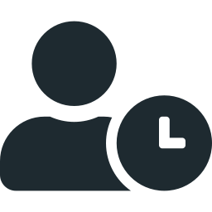

できること
タイプB：受付を突破したら、人にバトンタッチ
「少々お待ちください」
「私です」
AI はすぐに話すのをやめ、画面に合図。人が会話を引き継ぐ
「担当は不在です」
戻る時間を聞いて記録し、ていねいに終える
AI が
受付と話す
「営業電話はお断りです」
食い下がらず、ていねいに終える
実際の画面（担当者につながった瞬間）
AI と人の声が重ならないよう、つながった瞬間に AI は話すのをやめます
11 / 17
Notes:
タイプBでは、AIは受付の突破だけを担当します。「少々お待ちください」や「私です」のように担当者につながった合図を聞き取ったら、AIはすぐに黙り、画面に大きく合図を出します。そこからは人が話します。不在や営業お断りの場合は、しつこくせずに電話を終えます。

Slide 12
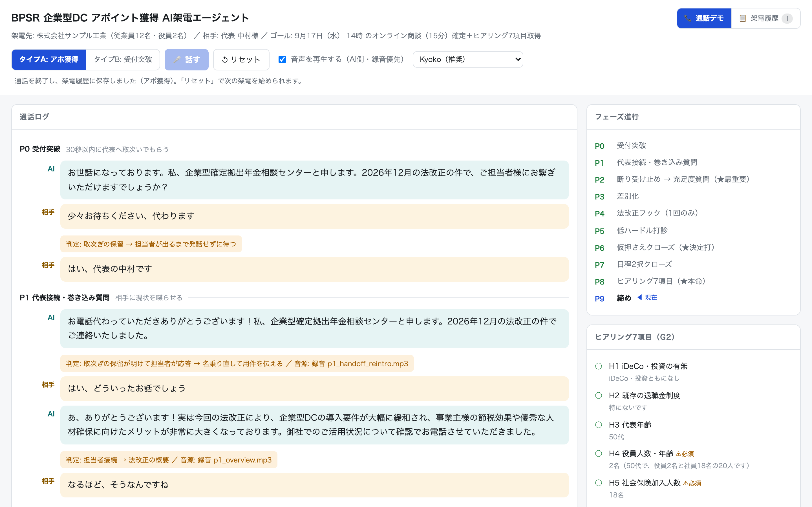
使い方
デモ画面の見方
1
表示の切り替え（通話デモ／架電履歴）
2
3
1
2
タイプの切り替え（A：アポ獲得／B：受付突破）
6
4
3
通話開始・話すボタン
5
4
会話の記録（緑＝AI、黄＝相手）
5
AI が判断した理由（なぜそう返したか）
7
6
いま電話のどの段階か
7
7つの質問の聞き取り状況（○＝聞けた）
12 / 17
Notes:
実際のデモ画面です。左側に会話がそのまま記録され、AIの発言の下には、なぜそう返したかという判断の理由が出ます。右側では、いま電話のどの段階にいるか、7つの質問のどれが聞けたかがリアルタイムで埋まっていきます。右上のタブで、終わった通話の一覧（架電履歴）に切り替えられます。

Slide 13



使い方
操作は3つだけ：押すと何が起こるか
ステップ 1
ステップ 2
ステップ 3
タイプを選ぶ
「通話開始」を押す
「話す」を押して話しかける
タイプA
タイプB
通話開始
話す
起こること
起こること
起こること
画面の右側が、選んだタイプ用の表示に切り替わります
AI が最初のあいさつ（取次ぎのお願い）を話し始めます
話しかけると AI が聞き取って返事をします。右側のチェックが埋まっていきます
準備：Chrome・Edge・Safari で開き、マイクを「許可」。終わった通話は「架電履歴」で見返せます
13 / 17
Notes:
操作はボタン3つだけです。タイプを選び、「通話開始」を押すとAIが話し始めます。そのあとは「話す」を押して、受付の方や代表者の役になって話しかけてください。AIが聞き取って返事をします。

Slide 14
使い方
電話が終わると、こうなっています
アポ成立チェック
聞き取りメモ（例）
商談の日時が決まっている
会社名
株式会社サンプル工業
商談
9月17日（水）14時
オンライン商談に同意をもらっている
代表の年齢
50代
7つの質問をすべて聞けている
役員
2名
メールアドレスを復唱して確認した
社会保険の加入
18名
決算月
3月
前日連絡の番号と時間帯を聞けている
退職金制度
なし
カレンダー登録をお願いした
iDeCo・投資
なし
言ってはいけない表現がゼロ
決める方
代表ご本人
メール（復唱済）
nakamura@example.co.jp
判定：アポ成立（すべて○）
前日連絡
090-1234-5678・午前中
※ 架空の会社です。内容は架電履歴に自動保存されます
14 / 17
Notes:
電話が終わると、左のチェックがすべて○になった状態で「アポ成立」と判定されます。右は聞き取った内容のメモの例です。この内容は次のページの「架電履歴」に自動で保存され、商談を担当する方はそれを見てから商談に入れます。

Slide 15
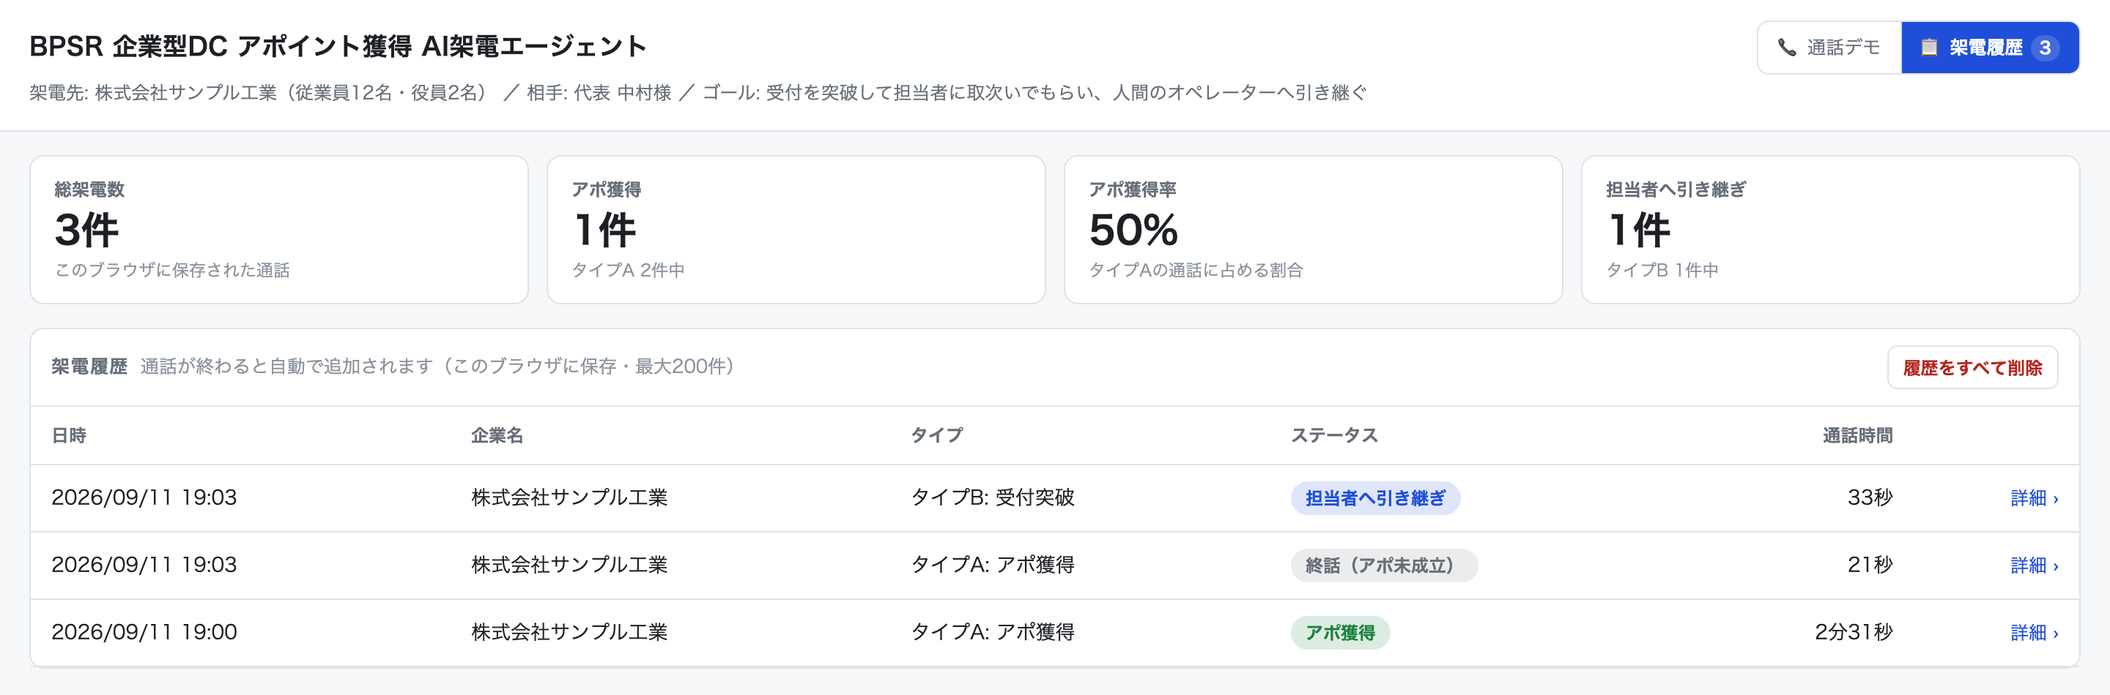
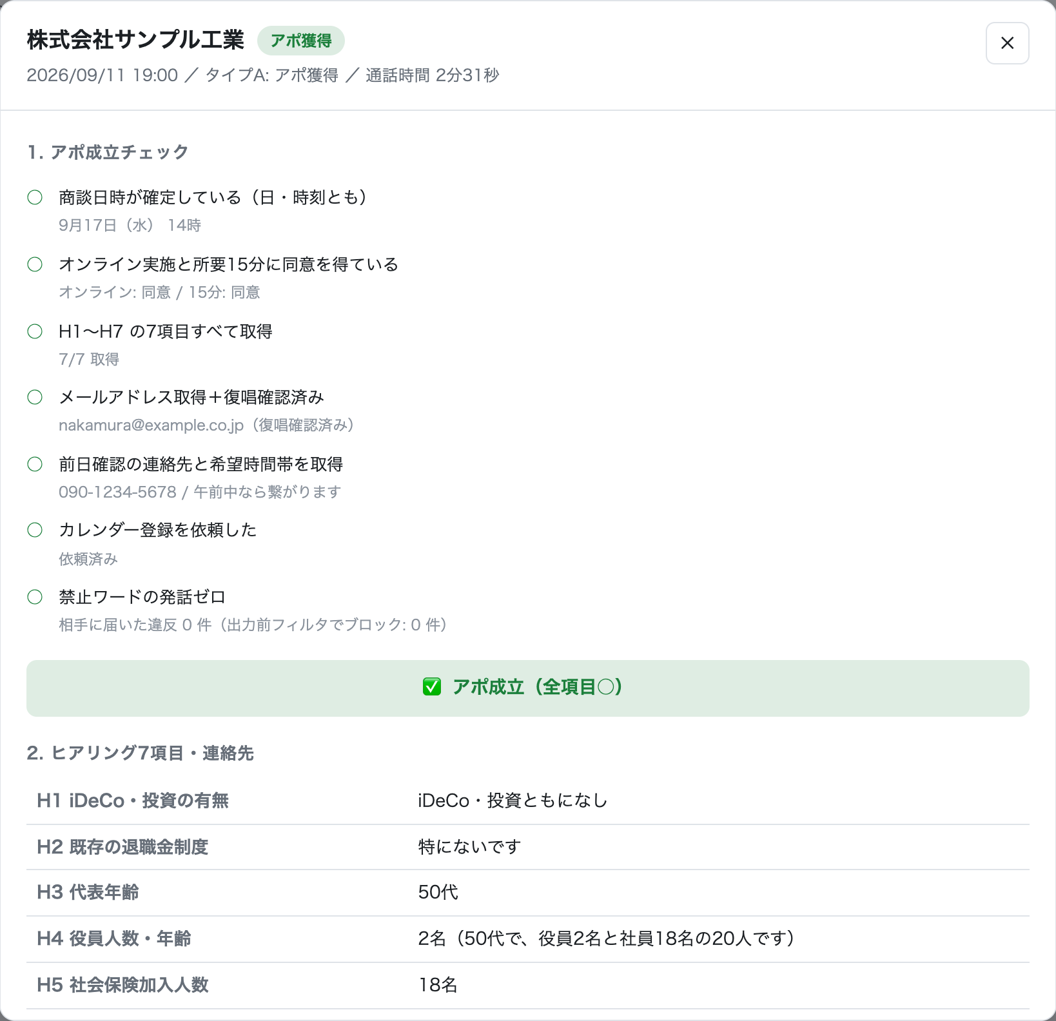

使い方
終わった通話は「架電履歴」で見返せる
1
通話が終わると一覧に自動で追加（日時・企業名・結果・通話時間）
保存先は「このパソコンのブラウザの中」
・サーバーには送りません。ページを開き直しても消えません
・別のパソコンやブラウザとは共有されません
・最大200件。途中で「リセット」した通話は記録しません
2
行を押すと詳細：判定・聞き取り・全文ログ
15 / 17
Notes:
終わった通話は、画面右上の「架電履歴」タブで一覧できます。行を押すと、アポ成立チェックの結果、聞き取った内容、時刻付きの会話の全文が見られます。記録はこのパソコンのブラウザの中に保存され、外部のサーバーには送っていません。

Slide 16


現状
現在の到達点と、これから
いま：画面上のデモで体験
次：実際の電話回線につなぐ
その先：対応できる会話を広げる
いまできること（デモ版）
これから取り組むこと
パソコンの画面で、マイクに話しかけて AI と会話できる
実際の電話回線とつないで、本物の電話で試す
台本と判断ルールにそって、用意した音声で毎回同じ品質で応答する
想定外の言い回しへの対応を強化（生成AIを組み込む準備は済み、品質の確認はこれから）
判断の理由と聞き取り状況が、その場で画面に見える
通話の記録を顧客管理の仕組みへ送る（いまはブラウザの中だけに保存）
終わった通話は架電履歴に自動で保存し、あとから見返せる
かけ直し・日程変更の電話、資料送付後のフォロー
16 / 17
Notes:
現在はパソコンの画面上で動くデモの段階です。マイクに話しかけて、AIとの会話を体験できます。次の段階では実際の電話回線とつなぎ、本物の電話で試していきます。

Slide 17
まとめ
1
AI が、最初の電話から商談の予約までを担当します
2
断られても切り返し、7つの質問をかならず聞き切ります
3
言ってはいけない表現は、相手に届く前に止めます
人は、商談という一番大切な場面に集中できます。
Notes:
まとめです。AIが最初の電話から予約までを担当し、断られても切り返し、聞くべきことを必ず聞き、言ってはいけない表現は止めます。その分、人は商談という一番大切な場面に集中できます。

